Slide 1

CONGRESSO ABIPEM
JUNHO DE 2016

Slide 2
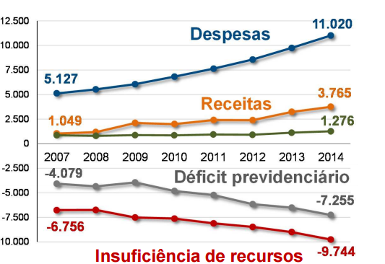
A Previdência no RS – Déficit
Regime Próprio de Previdência Social (RPPS) - Plano Financeiro
(Em R$ milhões deflacionados pelo IGP-DI de 2014)
Receitas de contribuições
déficit 2014 - R$ 7,25 bilhões
déficit 2015 - R$ 8,47 bilhões
Variação de 16,8%
Fonte: Sefaz RS

Slide 3
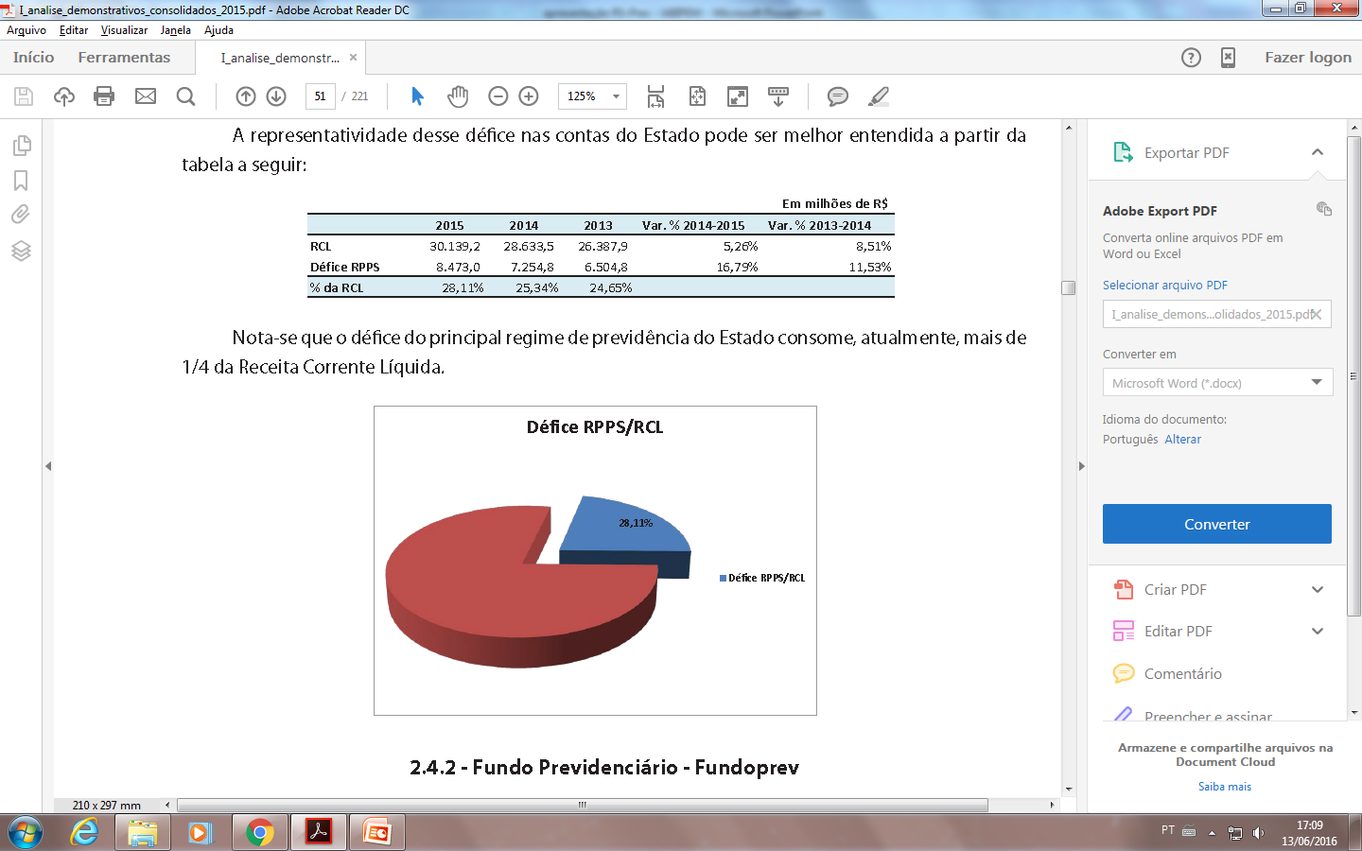
A Previdência no RS – Déficit
Regime Próprio de Previdência Social (RPPS) -Plano Financeiro
O déficit do principal regime de previdência do Estado consome, atualmente, mais de 1/4 da Receita Corrente Líquida.
Fonte: Sefaz RS

Slide 4
Contexto previdenciário do Estado
Trechos do Parecer Prévio do TCE sobre as Contas do Governador do Estado (2014) - Conselheiro-Relator Algir Lorenzon:
“Por certo, nem os governantes e tampouco os servidores públicos poderão fugir de uma definição ‘responsável’ acerca do regime previdenciário contributivo e com condições de preservar o equilíbrio atuarial do sistema, sob pena de estagnação da máquina pública. A participação alta e crescente das despesas previdenciárias nos orçamentos públicos é o que, de fato, está conduzindo ao estado mínimo, porque, cada vez mais, restam menos recursos para o atendimento das demais funções de governo.”
(...)
“Os cálculos atuariais efetuados para o período de 2013 a 2087, no entanto, projetaram um déficit para o Fundoprev. Uma das formas para o seu equacionamento seria a implementação de alíquota de contribuição suplementar, durante 35 anos (2014 a 2048), de 8,55% da folha salarial dos servidores ativos, a ser definida em lei, o que não foi providenciado pelo Estado. O resultado superavitário, de R$ 78,523 milhões em 2013, reverterá para um déficit de R$ 38,361 milhões em 2055, que gradativamente aumentará para R$ 5,414 bilhões em 2087. No Regime de Repartição Simples (também chamado de Plano Financeiro), ao contrário, o resultado negativo de R$ 6,505 bilhões em 2013 aumentará até o ano de 2027 para R$ 9,640 bilhões, e após começará a reduzir paulatinamente, alcançando R$ 33,362 milhões em 2087.”

Slide 5
A Previdência no RS – Nº de Vínculos
Administração Direta, Fundações e Autarquias
OBS: Não incluídos os empregados das chamadas Estatais - empregados celetistas de empresas públicas e sociedades de economia mista.
Fonte: Boletim Informativo de Pessoal - SEFAZ/RS

Slide 6
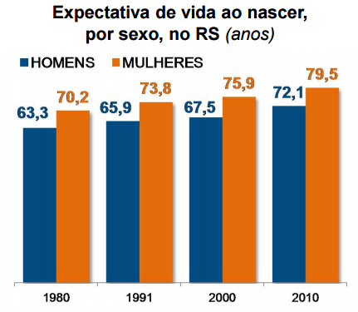
Desafio do RS
Expectativa de vida dos gaúchos vem aumentando...
Fonte: Apresentação FEE/RS - (dados IBGE)

Slide 7
A RS-Prev
PL 393/2007:
1º estado a propor o regime de previdência complementar aos servidores públicos .
Lei Complementar n° 14.750, de 15 de outubro de 2015
institui o regime de previdência complementar
fixa o limite máximo para a concessão de aposentadorias e pensões pelo Regime Próprio de Previdência Social – RPPS/RS
autoriza a criação da fundação
Decreto n° 52.856, de 7 de janeiro de 2016
cria a fundação
Portaria Previc n° 119, de 21 de março de 2016
autoriza o funcionamento da RS-Prev como EFPC
aprova o Estatuto da fundação

Slide 8
O PLANO DE BENEFÍCIOS
Destinatários: servidores titulares de cargo efetivo
- carreiras do Executivo, do Legislativo, do Judiciário, do TCE-RS, do MP-RS e da DP-RS
- conselheiros do Tribunal de Contas, Magistrados, Promotores de Justiça e Defensores Públicos
– Patrocinador: Estado do RS
– Modalidade: Contribuição Definida
– Plano de Custeio: Contribuições básicas até 7,5%
– Benefícios:
Aposentadoria Programada
Aposentadoria por Invalidez
Pensão por Morte
Benefício de Longevidade: ultrapassar a idade da expectativa de vida estimada na data da aposentadoria
– Cobertura Adicional: Contratação com Cia Seguradora

Slide 9
Desafios da RS-Prev
Cultural: Mudança de paradigma com o novo regime de previdência para os servidores públicos.
Crescimento: A velocidade dependerá da adesão por parte dos novos servidores, pois a adesão é facultativa.
Militares: Abrangência do regime aos militares.

